Slide 1
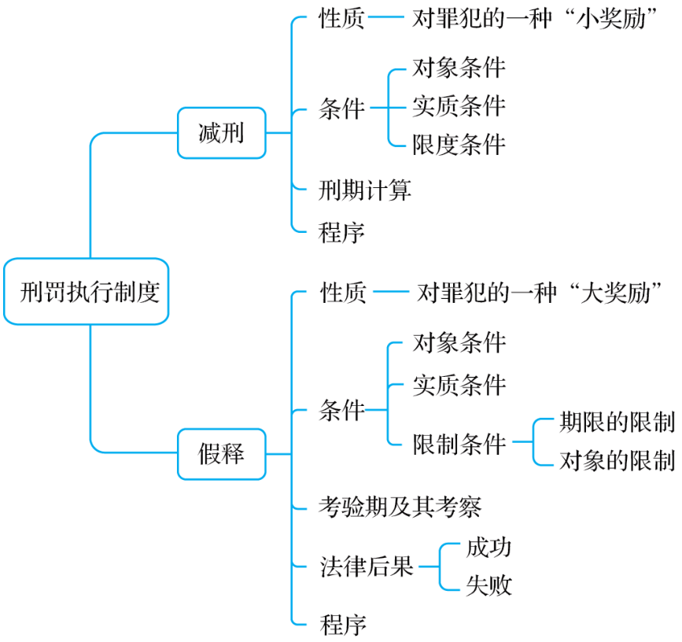

Slide 2
刑罚的执行
刑罚执行，简称行刑，是指国家刑罚执行机关，根据人民法院发生法律效力的刑事判决或裁定，依照法律规定的程序，将已经确定的刑罚付诸实施的刑事司法活动。
在刑罚执行过程中，要结合犯罪分子的表现情况，进行减刑、假释，修正已经判处的刑罚，从而更好地发挥刑罚改造罪犯的机能，促使罪犯更好地回归社会。
第78条 被判处管制、拘役、有期徒刑、无期徒刑的犯罪分子，在执行期间，如果认真遵守监规，接受教育改造，确有悔改表现的，或者有立功表现的，可以减刑;有下列重大立功表现之一的，应当减刑：
(一)阻止他人重大犯罪活动的;
(二)检举监狱内外重大犯罪活动，经查证属实的;
(三)有发明创造或者重大技术革新的;
(四)在日常生产、生活中舍己救人的;
(五)在抗御自然灾害或者排除重大事故中，有突出表现的;
(六)对国家和社会有其他重大贡献的。
减刑以后实际执行的刑期不能少于下列期限：
(一)判处管制、拘役、有期徒刑的，不能少于原判刑期的二分之一;
(二)判处无期徒刑的，不能少于十三年;
(三)人民法院依照本法第五十条第二款规定限制减刑的死刑缓期执行的犯罪分子，缓期执行期满后依法减为无期徒刑的，不能少于二十五年，缓期执行期满后依法减为二十五年有期徒刑的，不能少于二十年。

Slide 3
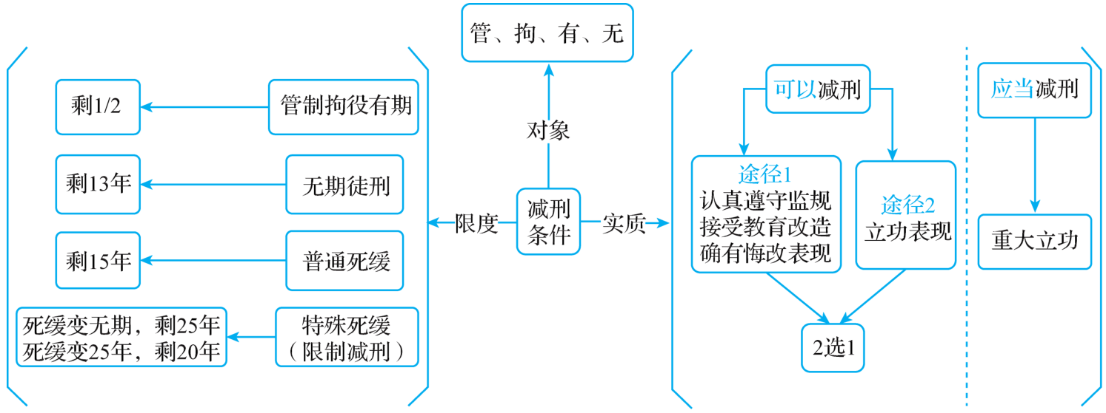
减刑
减刑是指对被判处管制、拘役、有期徒刑或者无期徒刑的犯罪分子，因其在刑罚执行期间认真遵守监规，接受教育改造，确有悔改表现，或者立功表现，而适当减轻其原判刑罚的制度。
包括将较重的刑种减为较轻的刑种，也包括将较长的刑期减为较短的刑期。
假释的条件

Slide 4
一、适用对象
被判处管制、拘役、有期徒刑、无期徒刑的犯罪分子。
减刑是对自由刑的减刑。减刑不等于减去刑罚，减刑是一种改造制度。下列情形不属于《刑法》第七十八条所规定的减刑：
1、对于死缓犯依法减为无期徒刑、有期徒刑的，不是《刑法》第七十八条所规定的减刑。（这是死刑的执行方式）
2、附加刑的减刑也不是《刑法》第七十八条所规定的减刑。
3、缓刑犯、假释犯，一般不适用减刑。在考验期限内有重大立功表现的，可以参照《刑法》第七十八条的规定，予以减刑，同时应依法缩减其考验期限。
4、对于终身监禁的罪犯，不得减刑。

Slide 5
二、实质条件
1.可以减刑的条件
（1）执行刑罚期间，认真遵守监规，接受教育改造，确有悔改表现的。
（2）有立功表现的。
2.应当减刑的条件
在刑罚执行期间，有重大立功表现的。
3.减刑无禁止性的规定
（1）不论是否属于累犯，不论是长期徒刑犯还是短期徒刑犯，不论是普通罪犯还是性质恶劣、情节严重的罪犯，都可能依法获得减刑。可以说，减刑是罪犯的基本人权，法律具有惩罚与教育改造的双重功能，如果一个人不能获得减刑的权利，他就看不到改造的希望了。
唯一例外的是：贪污数额特别巨大，并使国家和人民利益遭受特别重大损失的，人民法院可以适用终身监禁，不得减刑、假释。
（2）缓刑、假释是将罪犯放归社会，所以，应该更慎重一些，附有一定的条件。
例.累犯不能适用缓刑、不得假释。

Slide 6
三、限度条件
即减刑以后实际执行（包含判决前先行羁押时间）的最低刑期（注意：减刑的次数没有限制）
（1）判处管制、拘役、有期徒刑的，实际执行刑期不能少于原判刑期的
具体刑罚 |  |  | 实际执行刑期的底线
判处管制、拘役、有期徒刑 |  |  | 不能少于原判刑期的1/2
判处无期徒刑的 |  |  | 不能少于13年
判处死缓的 | 普通死缓犯，减为无期或有期的 |  | 不能少于15年 | 15年、20年、25年从死缓二年期满之日起算
 | 限制减刑的死缓犯 | 减为25年的 | 不能少于20年
 |  | 减为无期徒刑的 | 不能少于25年

Slide 7
四、减刑的程序
对于犯罪分子的减刑，由执行机关向中级以上人民法院提出减刑建议书。人民法院应当组成合议庭进行审理，对确有悔改或者立功事实的，裁定予以减刑。非经法定程序不得减刑。
事项 | 程序
一般的减刑、假释 | 由执行机关向中级人民法院提出减刑、假释建议书，由中级人民法院作出裁定
无期徒刑的减刑、假释 | 由执行机关向高级人民法院提出减刑、假释建议书，由高级人民法院作出裁定
死缓的减刑 | 由执行机关向高级人民法院提出减刑建议书，由高级人民法院作出裁定

Slide 8
2019年4月最高人民法院《关于办理减刑、假释案件具体应用法律的补充规定》，对拒不认罪悔罪的，或者确有履行能力而不履行或者不全部履行生效裁判中财产性判项的，不予假释，“一般”不予减刑。
不履行生效裁判中财产性判项的处理
 | 不退赃（大错误） | 不履行财产性判项、拒不认罪悔罪（小错误）
能否减刑 | √。不认为有悔改表现，如果行为人确有立功表现，可以减刑。 | √。只要符合减刑条件，可减刑，只是减刑的幅度会放缓
能否假释 | X | X

Slide 9
假释
第81条 被判处有期徒刑的犯罪分子，执行原判刑期二分之一以上，被判处无期徒刑的犯罪分子，实际执行十三年以上，如果认真遵守监规，接受教育改造，确有悔改表现，没有再犯罪的危险的，可以假释。如果有特殊情况，经最高人民法院核准，可以不受上述执行刑期的限制。
对累犯以及因故意杀人、强奸、抢劫、绑架、放火、爆炸、投放危险物质或者有组织的暴力性犯罪被判处十年以上有期徒刑、无期徒刑的犯罪分子，不得假释。
对犯罪分子决定假释时，应当考虑其假释后对所居住社区的影响。
第82条 对于犯罪分子的假释，依照本法第七十九条规定的程序进行。非经法定程序不得假释。
第83条 有期徒刑的假释考验期限，为没有执行完毕的刑期;无期徒刑的假释考验期限为十年。
假释考验期限，从假释之日起计算。
假释，是指对于被判处有期徒刑、无期徒刑的部分犯罪人，在执行一定刑罚之后，确有悔改表现，不致再危害社会，附条件地予以提前释放的制度。附条件，是指被假释的犯罪人，如果遵守一定条件，就认为原判刑罚已经执行完毕；如果没有遵守一定条件，就收监执行剩余刑罚。（线上学习）

Slide 10
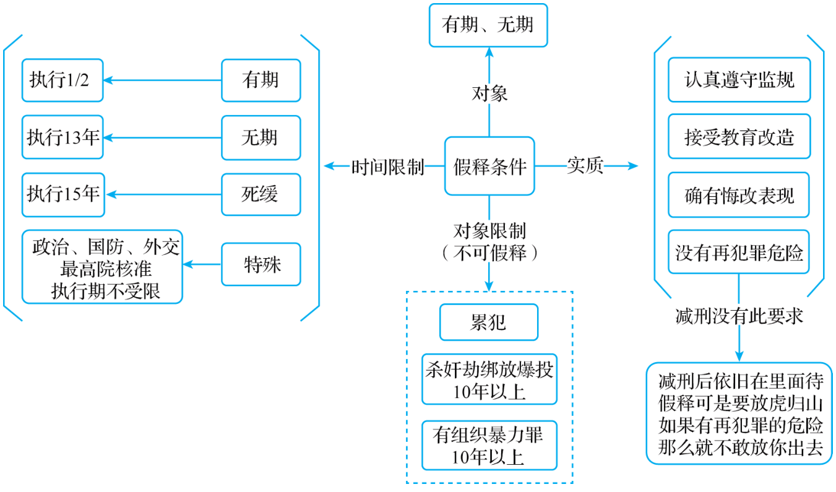
假释的条件

Slide 11
一、假释的条件
1.对象条件：
被判处无期徒刑、有期徒刑的部分犯罪分子。对被判处管制、拘役的，不能假释。死缓减为无期徒刑或者有期徒刑后，可以假释。
2.禁止适用的两种人：
（1）累犯，不得假释。
（2）因故意杀人、强奸、抢劫、绑架、放火、爆炸、投放危险物质或者有组织的暴力性犯罪判处十年以上有期徒刑、无期徒刑的犯罪分子，不得假释。即使是减刑后低于十年的有期徒刑，也不得假释。
上述列举的犯罪中的一罪或数罪被判处十年以上有期徒刑、无期徒刑的，不能假释。
例.故意杀人罪被判八年、抢劫被判六年，数罪并罚十一年，不能假释。
但是，如果故意杀人罪被判八年、盗窃罪被判六年，数罪并罚十一年，则可以假释，因为盗窃罪不属于上述犯罪之列。

Slide 12
3.实质条件：
确有悔改表现，不再有人身危险性和再犯可能性。根据监狱法的规定，有重大立功表现的，“应当”假释。
（1）对职务犯罪、破坏金融管理秩序和金融诈骗犯罪、组织（领导、参加、包庇、纵容）黑社会性质组织犯罪等罪犯，不积极退赃、协助追缴赃款赃物、赔偿损失，或者服刑期间利用个人影响力和社会关系等不正当手段意图获得减刑、假释的，不认定其“确有悔改表现”。
（2）对于财产刑，罪犯确有履行能力而不履行或不全部履行的，不予假释。
（3）罪犯在刑罚执行期间的申诉权利应当依法保护，对其正当申诉不能不加分析地认为是不认罪悔罪。
4.在假释考验期必须实行社区矫正。

Slide 13
二、假释的已执行刑期条件和考验期期限
 | 已执行刑期条件 | 考验期限
有期徒刑 | 执行原判刑期1/2以上，方可假释。从判决执行之日起计算，判决执行以前先行羁押的，羁押一口折抵刑期一日。 | 剩余没有执行完毕的刑期。从假释之日起计算。
无期徒刑 | 执行13年以上，方可假释。从判决生效之日起计算，判决生效以前先行羁押的时间不予折抵 | 10年。 从假释，之日起计算。
普通的死缓犯减为无期徒刑或有期徒刑后 | 执行15年以上，方可假释。从死缓二年期满之日起计算，判决确定以前先行羁押的时间不予折抵。 | 减为无期徒刑的，考验期期限为10年。减为有期徒刑的，考验期期限为剩余没有执行完毕的刑期
（1）例外规定：如果有特殊情况，经最高人民法院核准，可以不受上述执行刑期的限制。
（2）被假释的罪犯，一般不得减刑，也即不得缩短假释考验期。

Slide 14
三、假释的法律后果
1.假释成功
假释期间认真遵守规定，原判刑罚视同执行完毕。假释考验期满后再犯罪的，可能成立累犯。
2.假释失败
（1）假释考验期内犯新罪。（即使假释考验期满后才发现所犯的新罪的，也应该撤销假释）
（2）假释考验期内发现漏罪。（注意：假释考验期满后发现漏罪的，不能撤销假释）
（3）假释考验期内，有违反法律、行政法规或者国务院有关部门关于假释的监督管理规定的行为。
四、假释的程序
根据《刑法》的有关规定,对于犯罪分子的假释,由执行机关向中级以上人民法院提出假释建议书。人民法院应当组成合议庭进行审理,对符合法定假释条件的,裁定予以假释。非经法定程序不得假释。

